Slide 1
Villamos erőművek hőtechnikai alapberendezései

Slide 2
Hőtechnikai alapberendezések
Kazánok
Gőzturbinák
Kondenzátorok
Vízkezelő berendezések

Slide 3
Kazánok

Slide 4
A kazánhatásfok
A kazánhatásfok a tüzelőanyaggal bevitt energia és a távozó gőznek átadott energia hányadosa.
A gőz entalpiája (J/kg)
A gőz tömegárama (kg/s)
A tápvíz entalpiája (J/kg)
Az időegység alatt eltüzelt tüzelőanyag (kg/s)
A tüzelőanyag fűtőértéke (J/kg)

Slide 5
Kazánok
Lángcsöves kazánok
Vízcsöves kazánok
  Természetes cirkulációjú kazánok
    Osztatlan kamrás kazánok
    Osztott kamrás kazánok
    Meredekcsöves kazánok
    Besugárzott tűzterű kazánok
  Kényszerkeringetésű és kényszeráramlású kazánok

Slide 6
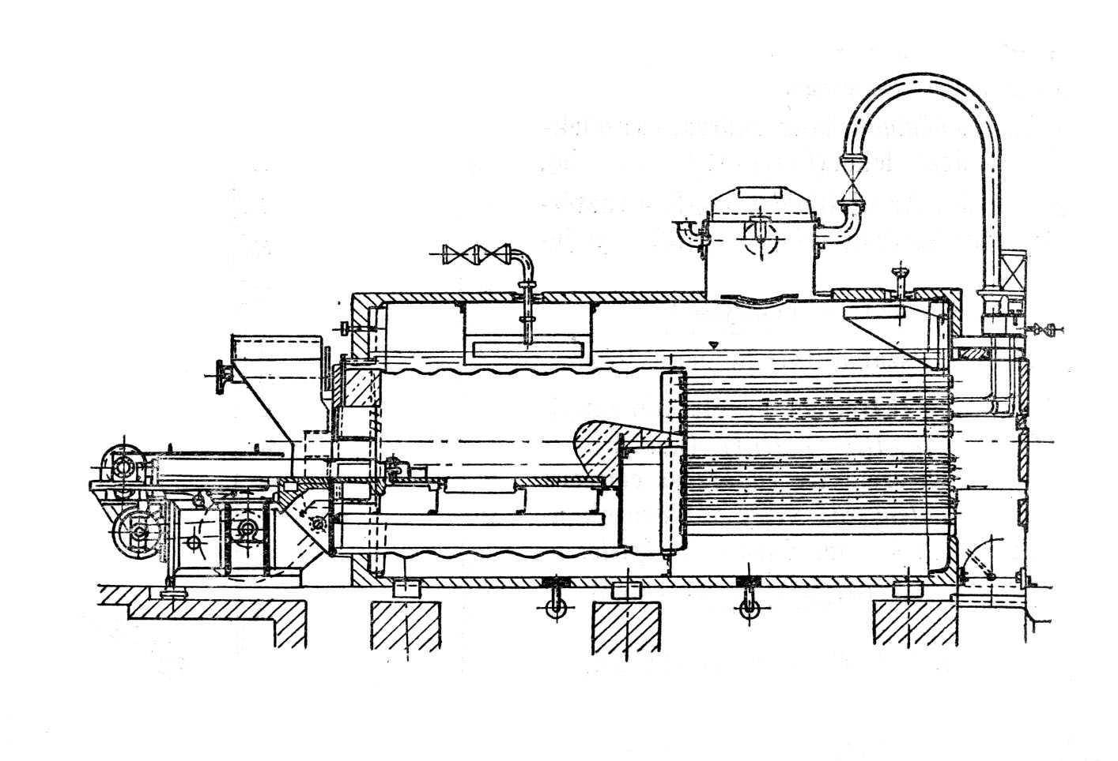
Lángcsöves kazánok
Hullámos falú, hőtágulásra képes lángcső, a tűztér.
A víztér körülveszi a lángcsövet és a füstcsöveket.
Gőzdóm, a gőzelvétel helye.
Síkrostély tüzelés szilárd tüzelőanyaghoz
Túhevítés
Aláfúvó ventilátor
Füstcsövek

Slide 7
Lángcsöves kazánok előnyei és hátrányai
Előnyök
  Teljesen hűtött, besugárzott tűztér
  Terhelésingadozásra érzéketlen
  Tápvízre nem kényes
  Könnyen tisztítható
Hátrányok
  Kis teljesítmény
  Hosszú felfűtési idő
  Nagy helyszükséglet
  Korlátozott nyomás

Slide 8
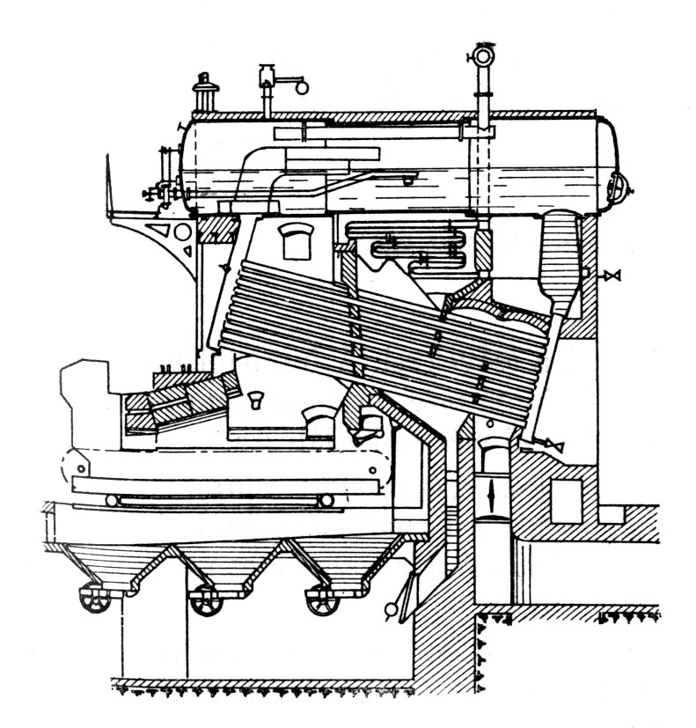
Falazott tűzterű, osztatlan kamrás kazán
Kazándob
Egyenes vízcsövek, melyek osztatlan elosztó- ill. gyűjtőkamrákba csatlakoznak. A csövek a természetes cirkuláció elősegítése érdekében ferdék.
Túhevítés
Kéményhez
Vándorrostély tüzelés szilárd tüzelőanyaghoz
Salakozó tér

Slide 9
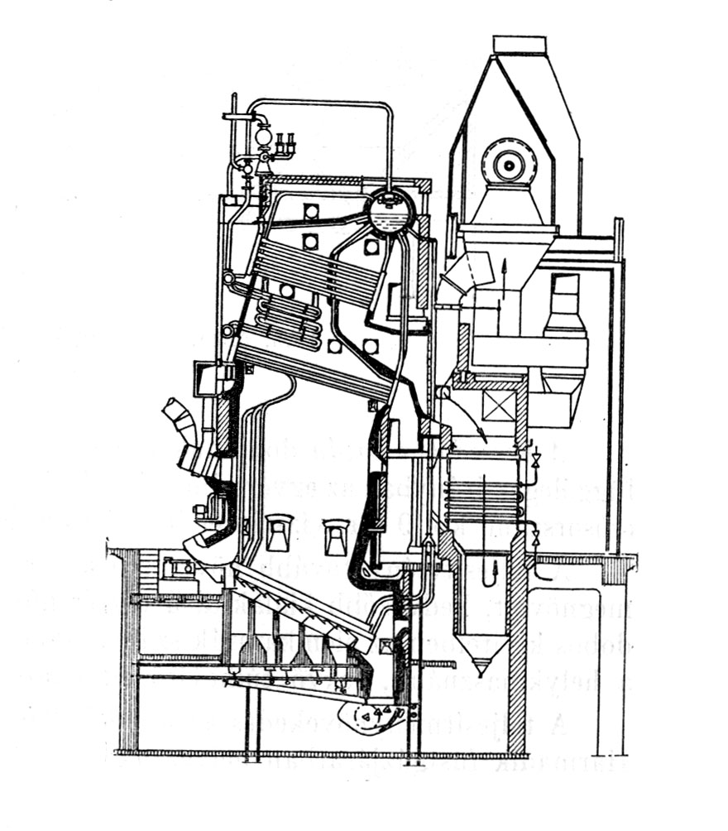
Falazott tűzterű, osztott kamrás kazán
Kazándob
Egyenes vízcsövek, melyek több különálló kamrába csatlakoznak. A csövek a természetes cirkuláció elősegítése érdekében ferdék.
Tápvíz előmelegítő
Túlhevítés
Lépcsősrostély tüzelés szilárd tüzelőanyaghoz
Salakozó tér

Slide 10
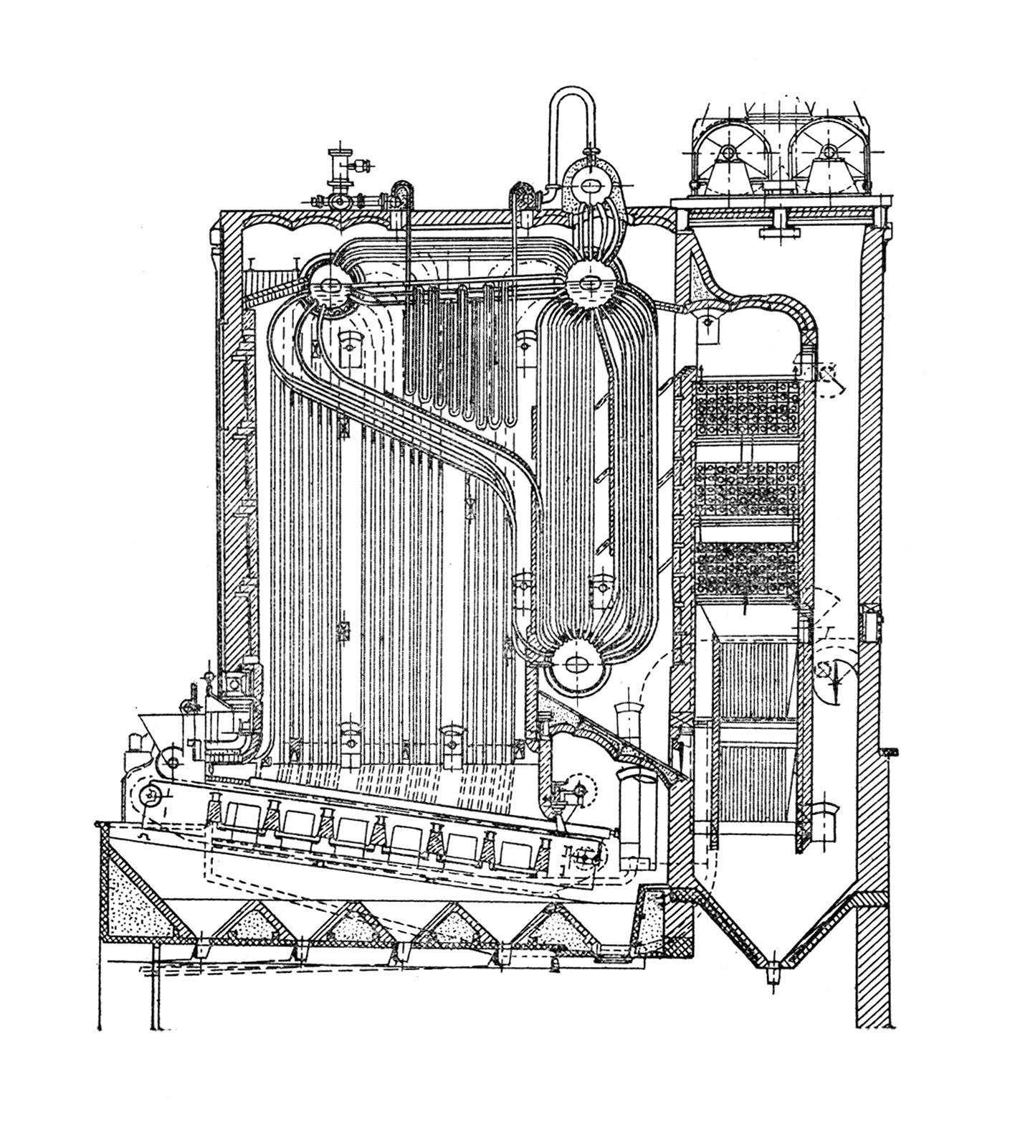
Meredekcsöves kazán
Gyűjtő és elosztó kazándobok a csőkötegek csatlakoztatására
Ejtőcsövek
Túlhevítés
Kéményhez
Függőleges vízcsövek, melyek egy része jobban (felszálló csövek) más része kevésbé fűtött (ejtőcsövek). A csövekben természetes cirkuláció van.
Léghevítő
Vándorrostély tüzelés szilárd tüzelőanyaghoz
Tápvíz előmelegítő
Salakozó tér

Slide 11
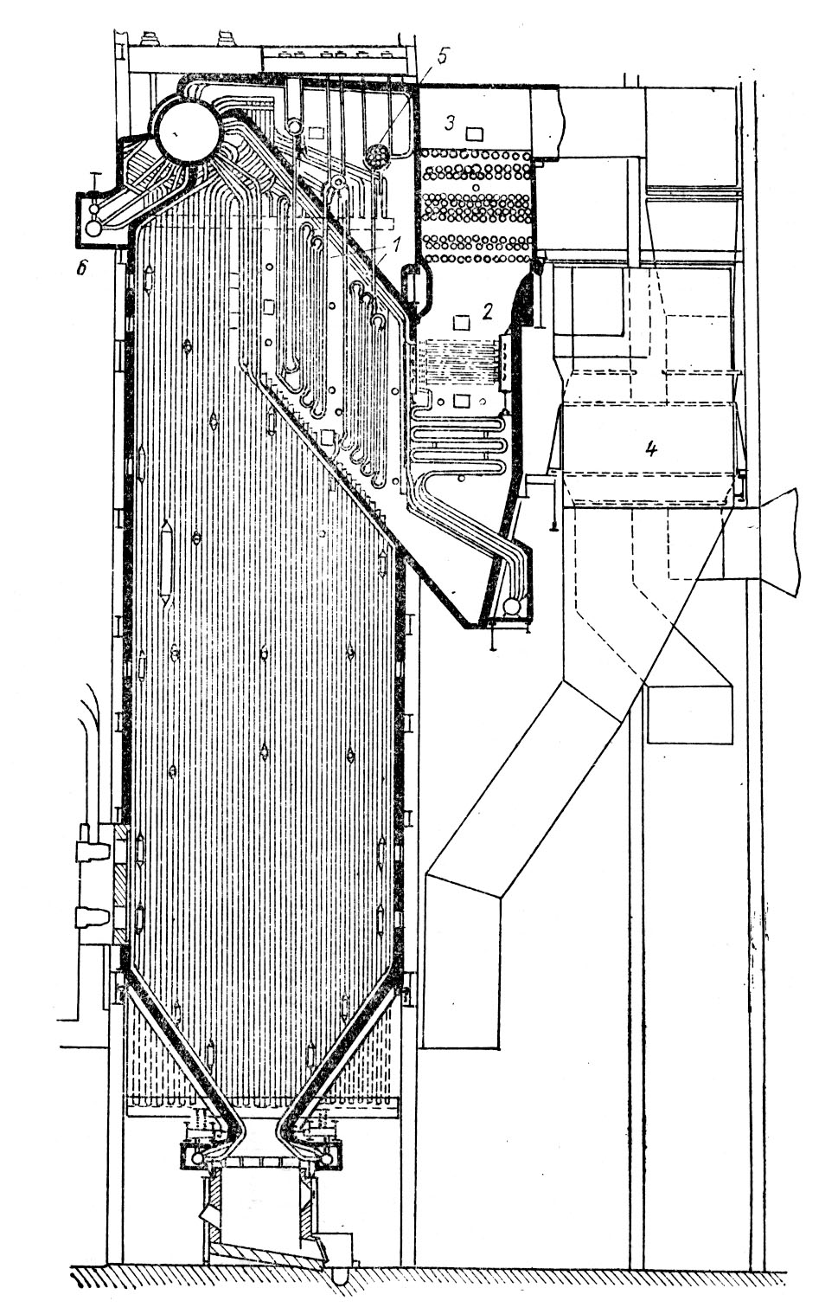
Besugárzott tűzterű kazán
A függőleges csövek burkolják a teljes tűzteret. Az elgőzölögtető felület teljes egészében besugárzott.
Túlhevítés
Léghevítő
Szénpor, olaj vagy gázégők
Kéményhez
Tápvíz előmelegítő

Slide 12
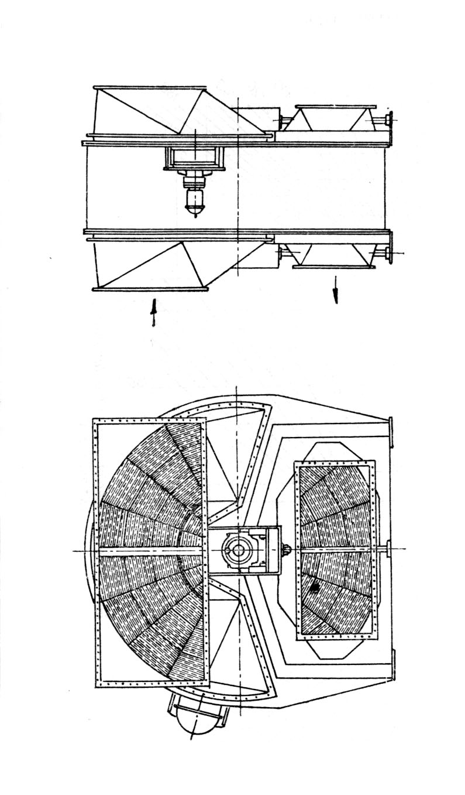
Ljungström léghevítő
Füstgáz
A forgó dobban lévő lemezek váltakozva érintkeznek a füstgázzal és a levegővel. Regeneratív hőcserélő.
Levegő

Slide 13
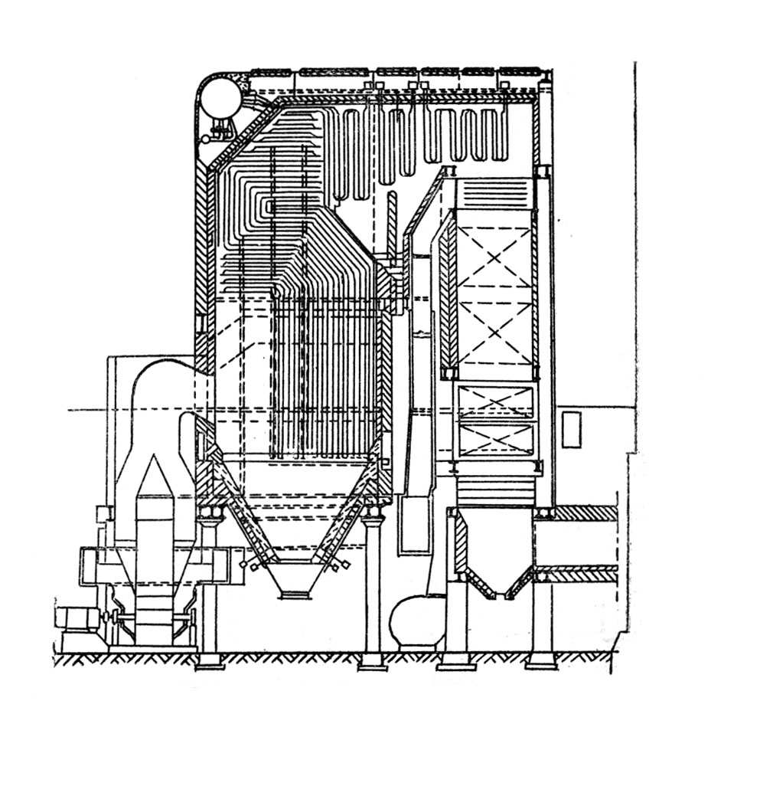
Kényszer keringetésű La Mont-kazán
A besugárzott tűzteret burkoló sok kis átmérőjű csőben szivattyú tartja fenn a keringést.
Túlhevítés
Tápvíz előmelegítő
Szénpor tüzelő berendezés. A malomban őrléssel előállított szénport ventilátorok fújják be a tűztérbe
Léghevítő
Kéményhez

Slide 14
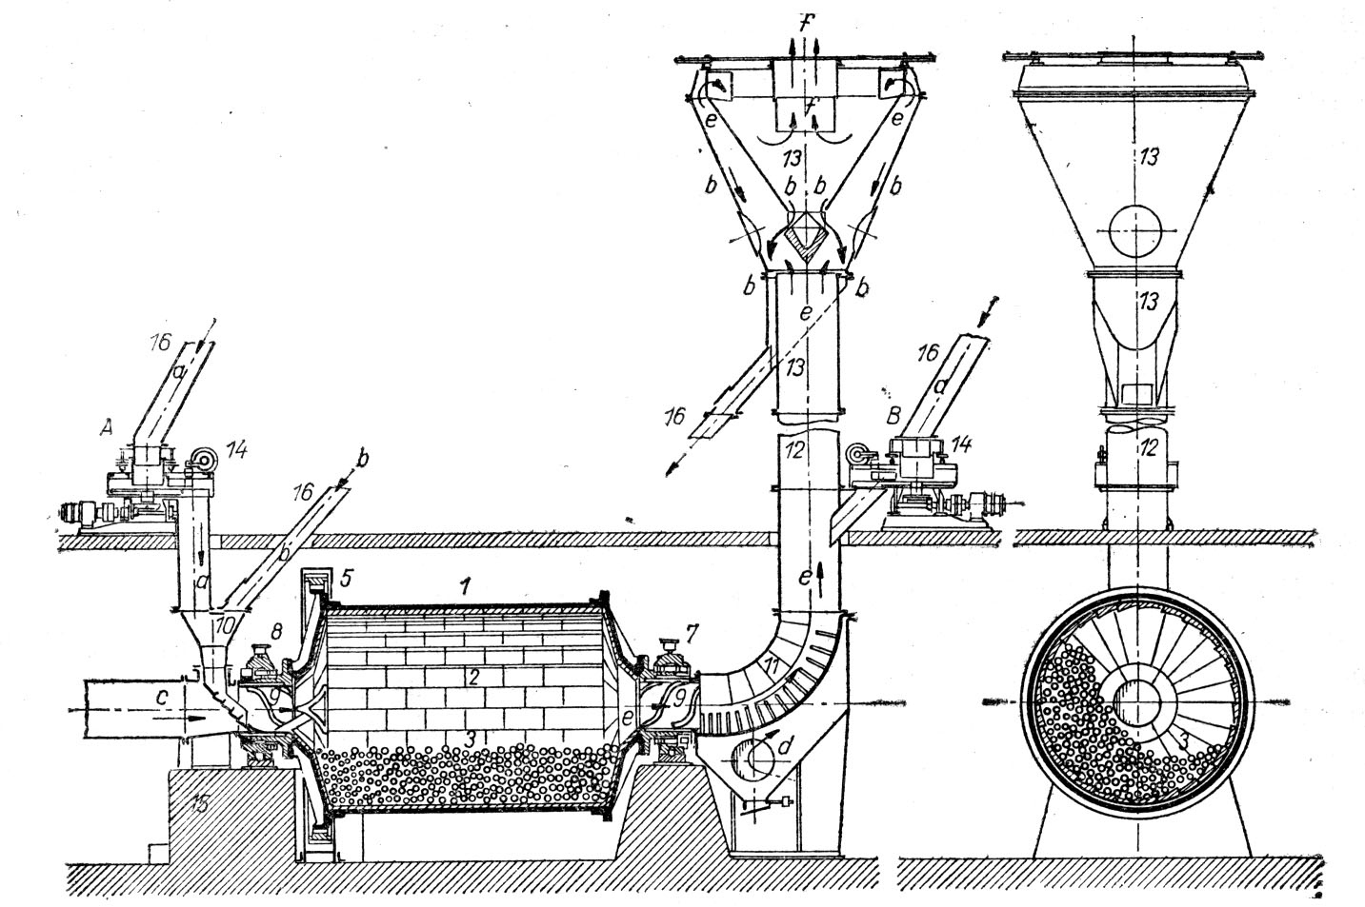
Golyósmalom
Szénpor az égőhöz vagy a hombárba
Darabos szén adagolás
Levegő
Őrlőgolyók

Slide 15
Kényszeráramlású kazánok
Nincsenek osztó és gyűjtő dobok vagy kamrák. Lényegében egyetlen cső a fűtőfelület, melyben szivattyú tartja fenn az áramlást.

Slide 16
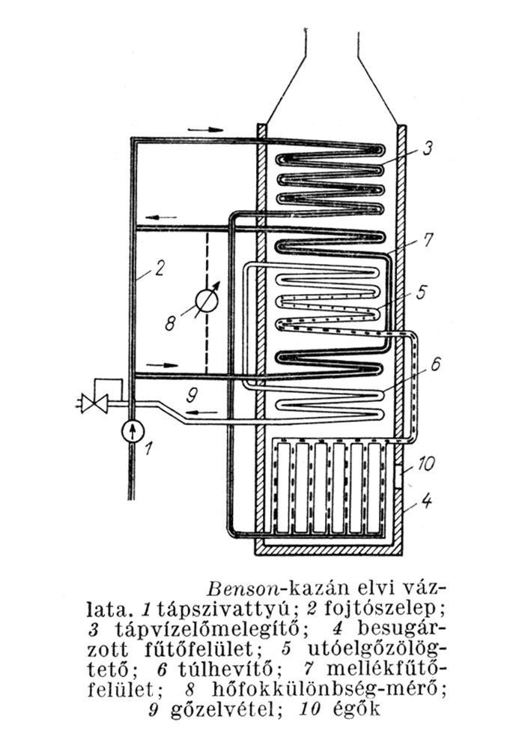
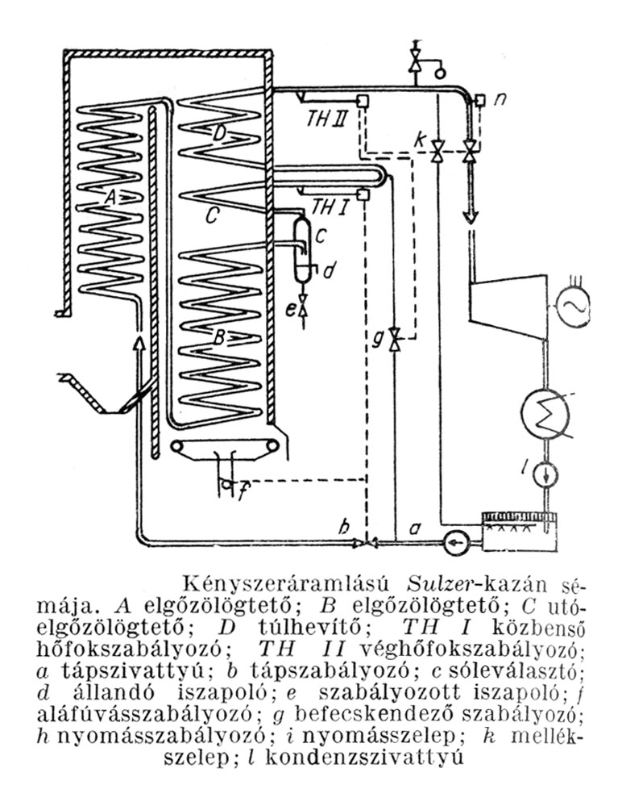
Kényszeráramlású kazánok

Slide 17
Vízcsöves kazánok előnyei és hátrányai
Előnyök
  Nagy teljesítmény
  Nagy nyomás
  Kisebb füstgázoldali ellenállás
  Rövidebb felfűtési idő
Hátrányok
  Kisebb rugalmasság
  Tápvíz minőségére kényes
  A tisztítás bonyolultabb

Slide 18
Gőzturbinák
Axiális átömlésű akciós vagy reakciós turbinák. Működési elvük és felépítésük megegyezik ill. nagyon hasonló a gázturbinákéhoz.

Slide 19
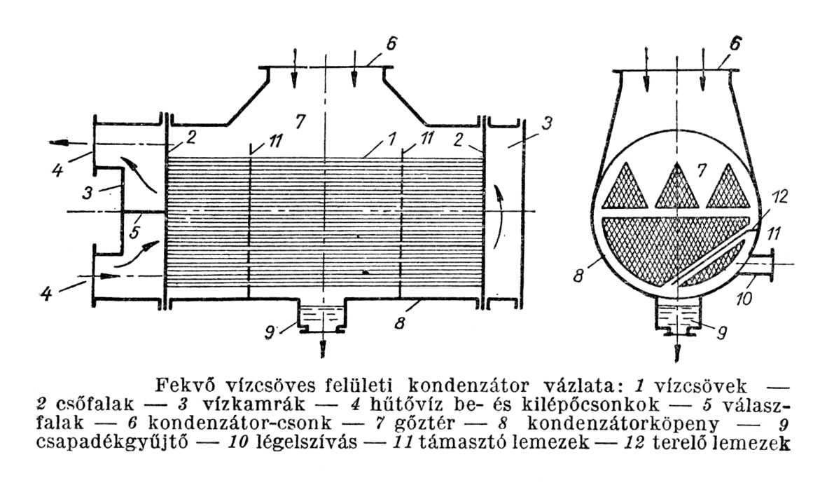
Felületi kondenzátor

Slide 20
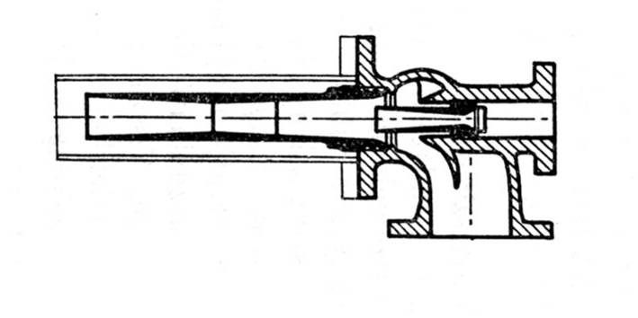
Gőzsugárszivattyú
Laval-fúvóka
A nagy sebességű gőzáram depressziót idéz elő, ami lehetővé teszi a levegő elszívását és a szükséges vákuum előállítását a kondenzátorban.
Gőz belépés
Az elérhető vákuum 0,15 bar. 2-3 sorba kapcsolt fokozattal 0,025 .. 0,015 bar is elérhető.
Levegő elszívás

Slide 21
Vízkezelő berendezések
Vízlágyítók
Gáztalanítók

Slide 22
Vízlágyítók
Csapadékos vízlágyítók (csak kis nyomáshoz és kis hőmérséklethez)
Ioncserés vízlágyítók (nagy nyomásokhoz és hőmérsékletekhez)

Slide 23
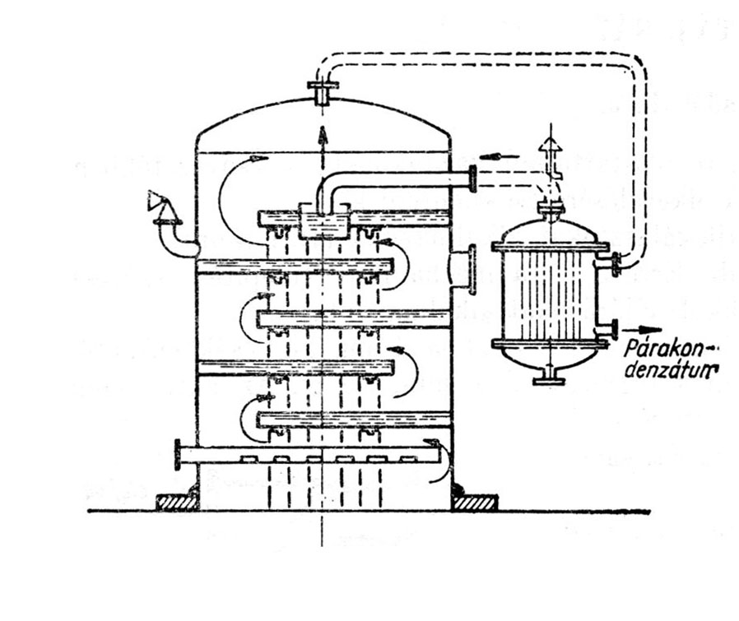
Gáztalanító
A tálcákon lecsorgó tápvíz telítési állapotra melegszik és a benne oldott gázok távoznak.
Fűtőgőz belépés
Tápvíz belépés

Slide 24
Ellenőrző kérdések
Melyek egy villamos erőmű hőtechnikai alapberendezései?
Mi a kazán szerepe és hogyan értelmezik a kazánhatásfokot?
Hogyan csoportosíthatók a kazánok?
Mit kell lángcsöves kazán alatt érteni?
Mi a legfontosabb különbség a lángcsöves és a vízcsöves kazán között?
Milyen legfontosabb előnyei és hátrányai vannak a lángcsöves kazánoknak?
Milyen legfontosabb előnyei és hátrányai vannak a vízcsöves kazánoknak?
Miért szükséges vákuumot biztosítani a kondenzátorban?
Mi a vízkezelő berendezések feladata?

